Slide 1
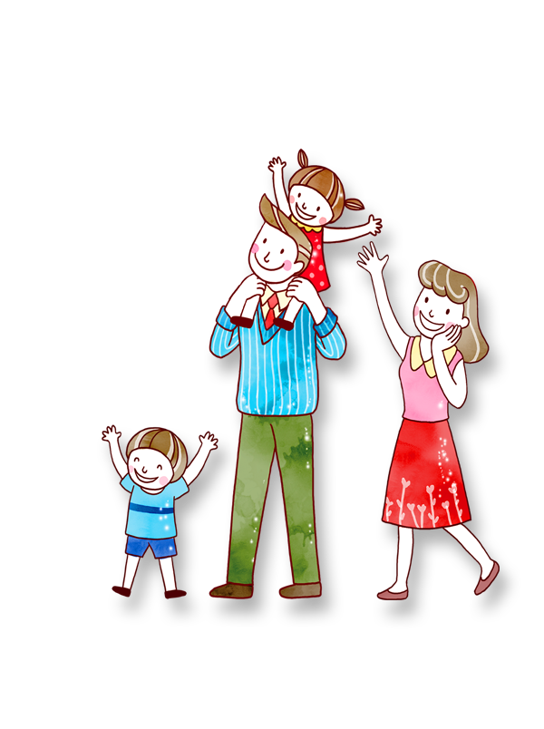
PHÒNG GD & ĐT ĐẠI LỘC
TRƯỜNG TIỂU HỌC VÀ THCS ĐẠI TÂN
CHÀO MỪNG CÁC THẦY, CÔ GIÁO VÀ CÁC EM
ĐẾN VỚI TIẾT HỌC
Tiếng Việt
GV: Nguyễn thị Lài

Slide 2
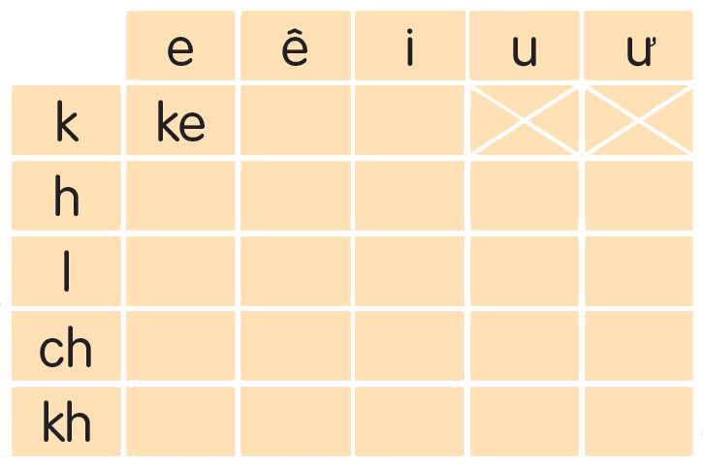
Thứ sáu ngày 29 tháng 9 năm 2023
Tiếng Việt
Bài 15: Ôn tập và kể chuyện
kê
ki
he
hê
hi
hu
hư
B
E
Ê
A
C
le
lê
li
lu
lư
che
chê
chi
chu
chư
khe
khê
khi
khu
khư

Slide 3
Thứ sáu ngày 29 tháng 9 năm 2023
Tiếng Việt
Bài 15: Ôn tập và kể chuyện
chợ cá
chú hề
che ô
bờ hồ
lá khô
cá dữ
lá hẹ

Slide 4
Thứ sáu ngày 29 tháng 9 năm 2023
Tiếng Việt
Bài 15: Ôn tập và kể chuyện

Slide 6
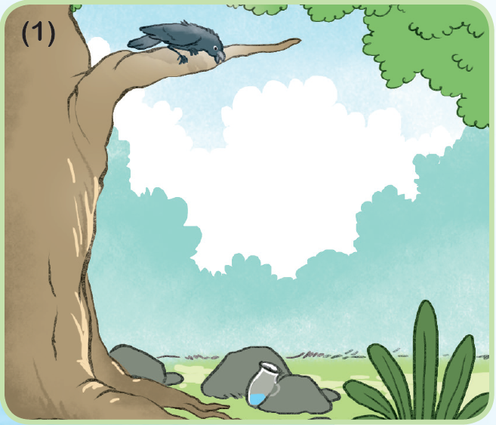
Thứ sáu ngày 30 tháng 9 năm 2023
Tiếng Việt
Bài 15: Ôn tập và kể chuyện
Quạ nhìn thấy gì dưới gốc cây?

Slide 7
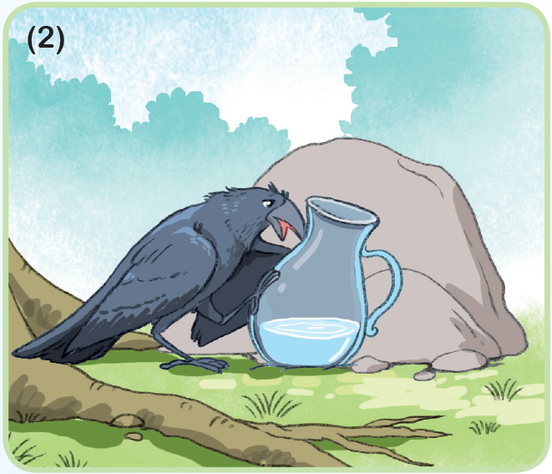
Thứ sáu ngày 29 tháng 9 năm 2023
Tiếng Việt
Bài 15: Ôn tập và kể chuyện
Quạ có uống nước trong bình không? Vì sao?

Slide 8
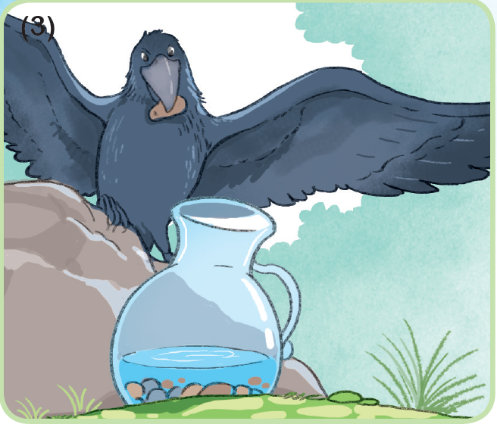
Thứ sáu ngày 29 tháng 9 năm 2023
Tiếng Việt
Bài 15: Ôn tập và kể chuyện
Quạ đã nghĩ ra điều gì?

Slide 9
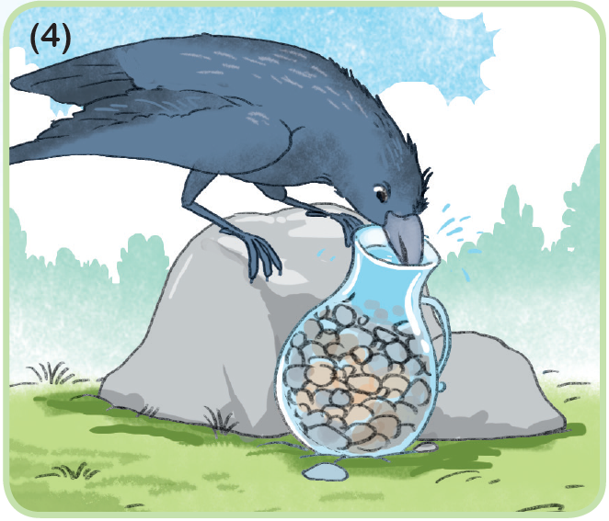
Cuối cùng, quạ có uống được nước trong bình không? Vìsao?

Slide 10
Thứ sáu ngày 29 tháng 9 năm 2023
Tiếng Việt
Bài 15: Ôn tập và kể chuyện

